Slide 1
EUROPA.-LA VUELTA AL MUNDO EN 885 JARDINES.-ALEMANIA.-Q
Selección de textos y fotografías por
JOSE ELIAS BONELLS

Slide 2
Hamburg.-.Alter Botanischer Garten
El Alter Botanischer Garten Hamburgo, a veces también conocido como el Schaugewächshaus o la Tropengewächshäuser, es un jardín botánico ahora se encuentra principalmente dentro de los invernaderos en el Planten un Blomen parque en Stephansplatz , Hamburgo , Alemania .
Abre todos los días de forma gratuita.
El jardín está situado en el sitio del antiguo jardín botánico de Hamburgo, en la muralla de la ciudad, creado 1821 por el Profesor Johann Georg Christian Lehmann (1792-1860.)

Slide 3
Su jardín alpino se fundó en 1903, la mayoría de las plantas se trasladaron posteriormente a la nueva Hamburg Botanischer Garten en 1979. Plantaciones de hierbas medicinales y se agrupan en torno antiguo foso de la ciudad.
Los jardines de hoy consisten principalmente en cinco interconectados invernaderos , área 2.800 m² totales, construida 1962-1963 por el arquitecto Hermkes Bernhard (1903-1995), de la siguiente manera:
Schaugewächshaus - con un enfoque subtropical de la region Mediterránea y las Islas Canarias , África del Sur y las zonas esclerófilos en California y el sur de Chile , con árboles como el laurel y el olivo y varias coníferas árboles como Araucaria , palmeras , eucaliptos , y helechos arborescentes.

Slide 4
Farnhaus - helechos .
Palmfarnhhaus - plantas antiguas descritas en 1834 por el profesor Johann Georg Christian Lehmann (1792-1860).
Invernadero de suculentas - suculentas plantas de las zonas áridas, en particular los semi- desiertos de África y la América .
Casa tropical - aproximadamente 800 m² de superficie, altura máxima de 13 metros, con un contenido de plantas tropicales de todo el mundo, con un enfoque en América del Sur sus plantas tropicales y cultivos .

Slide 5
El jardín cuenta con colecciones especiales de Aizoaceae (30.000 accesiones que representan a cerca de 1.500 especies ), Orchidaceae (unos 2.500 accesiones), Bambusoideae , Begoniaceae , Bromeliaceae , Cycadaceae , Masdevallia , Piperaceae y Zingiberaceae .

Slide 6
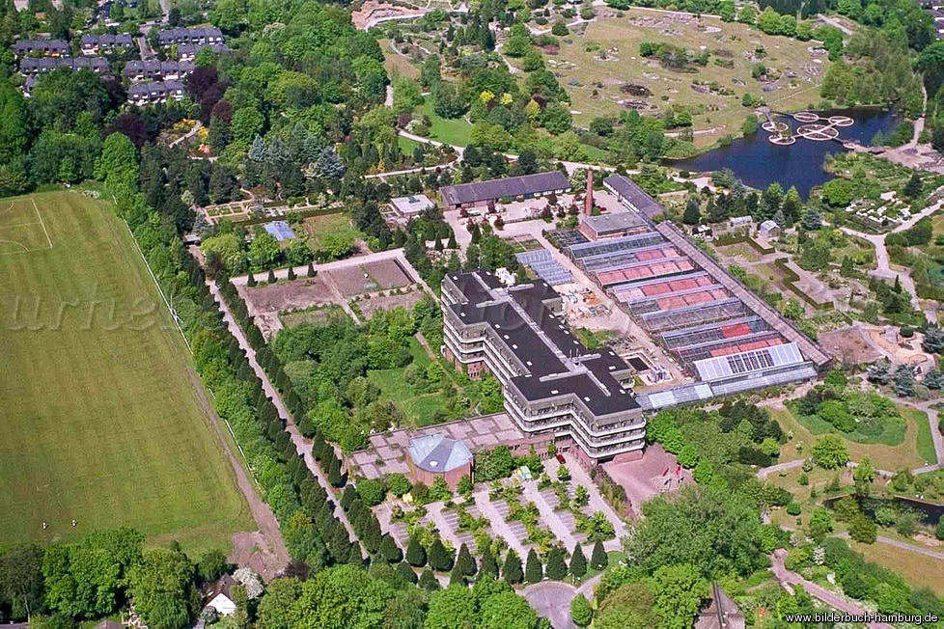
Notes:
Alter Botanischer Garten

Slide 7
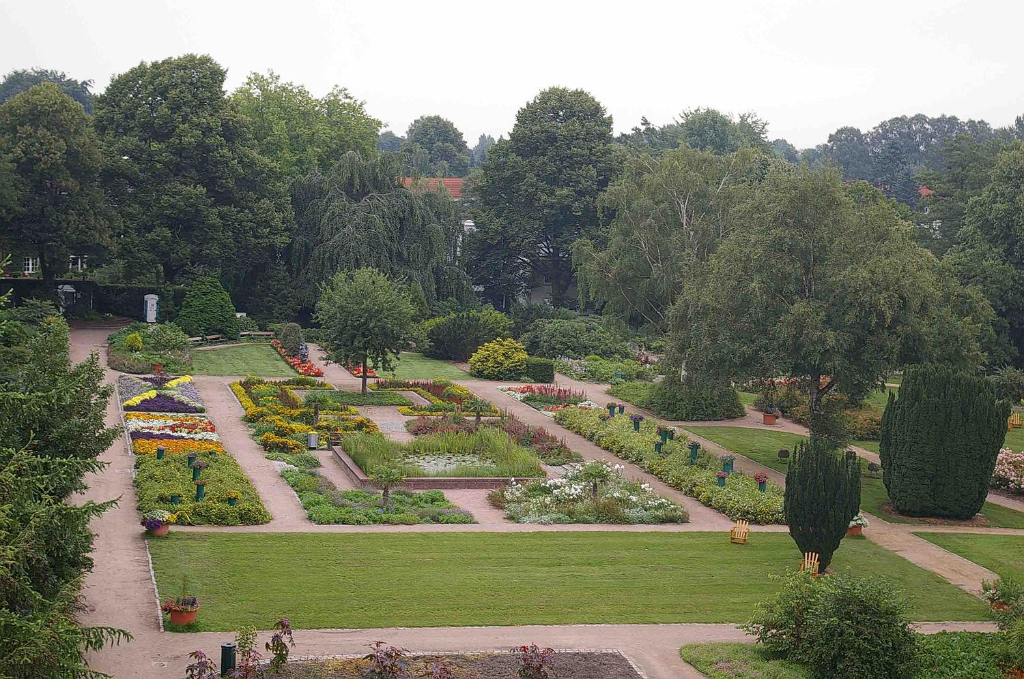
Notes:
Alter Botanischer Garten

Slide 8
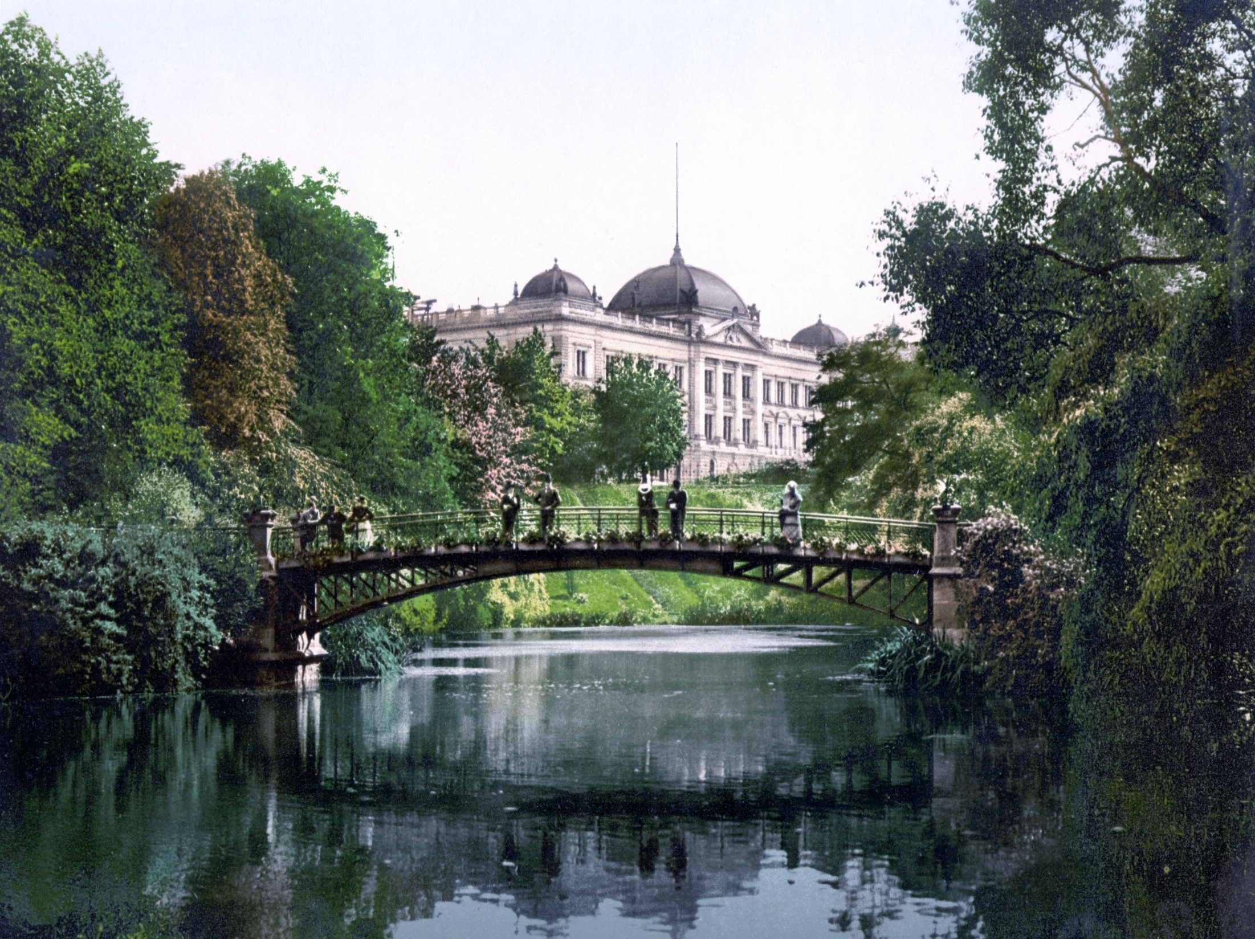
Notes:
Hamburg.-.Botanischer Garten

Slide 9
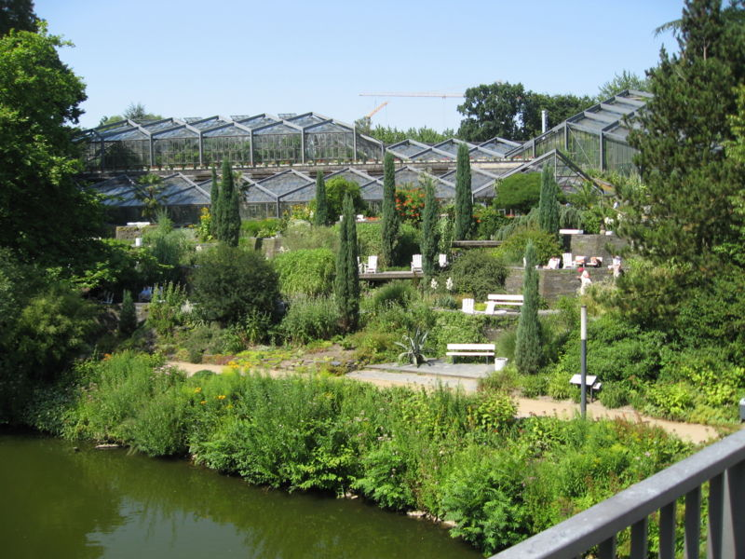

Slide 10
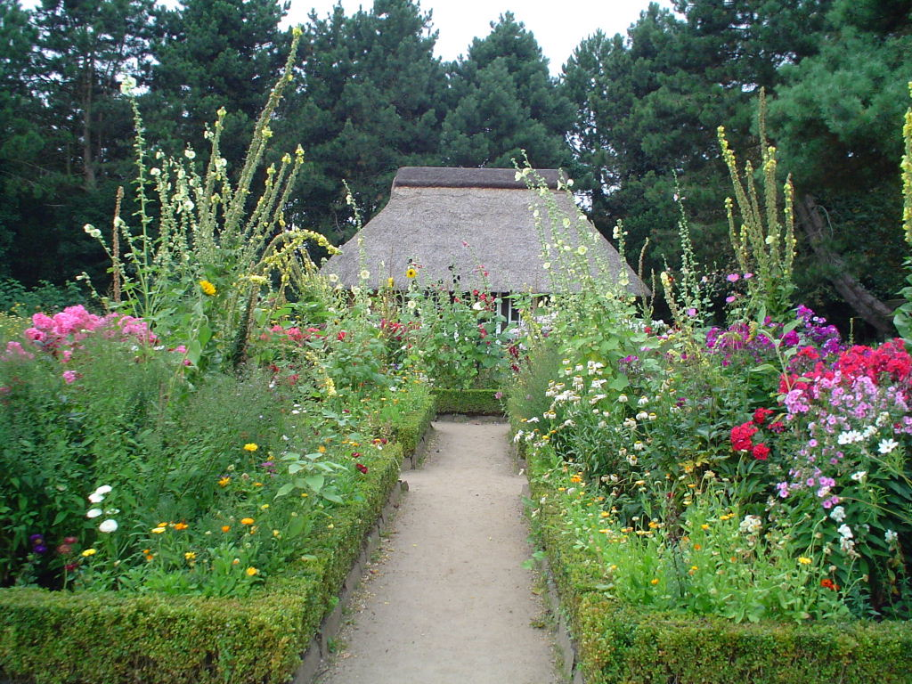
Notes:
Alter Botanischer Garten

Slide 11
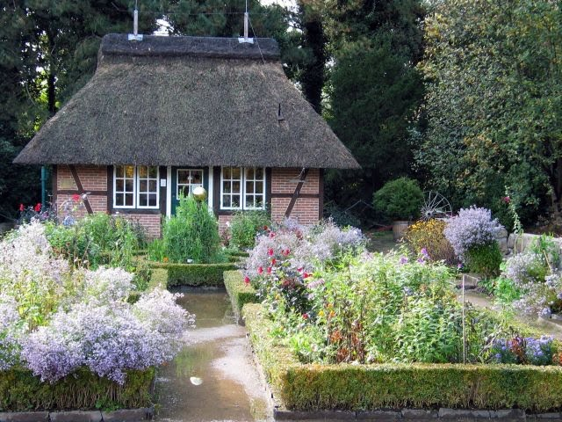
Notes:
Hamburg.-.Botanischer Garten

Slide 12
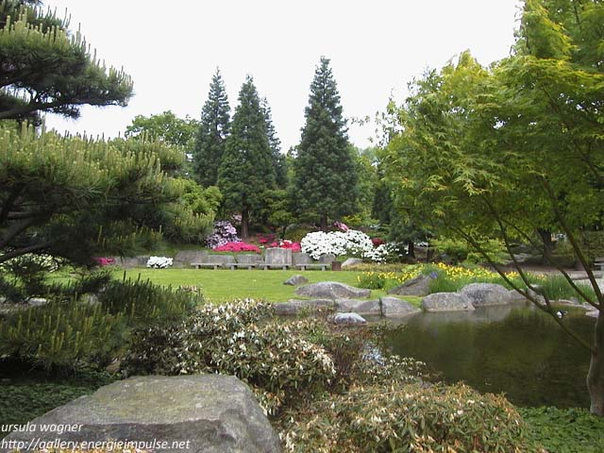
Notes:
Alter Botanischer Garten

Slide 13
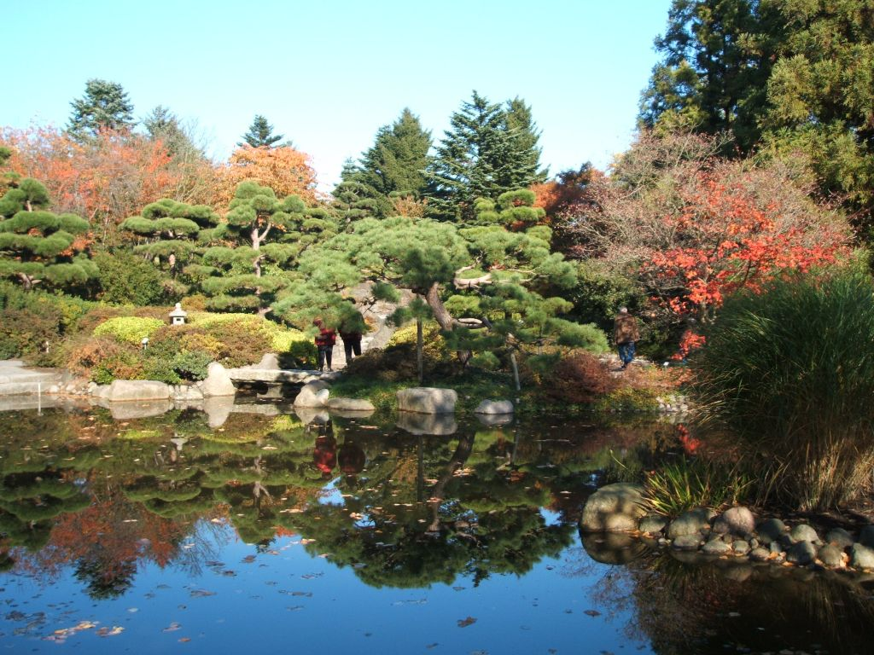
Notes:
Alter Botanischer Garten

Slide 14
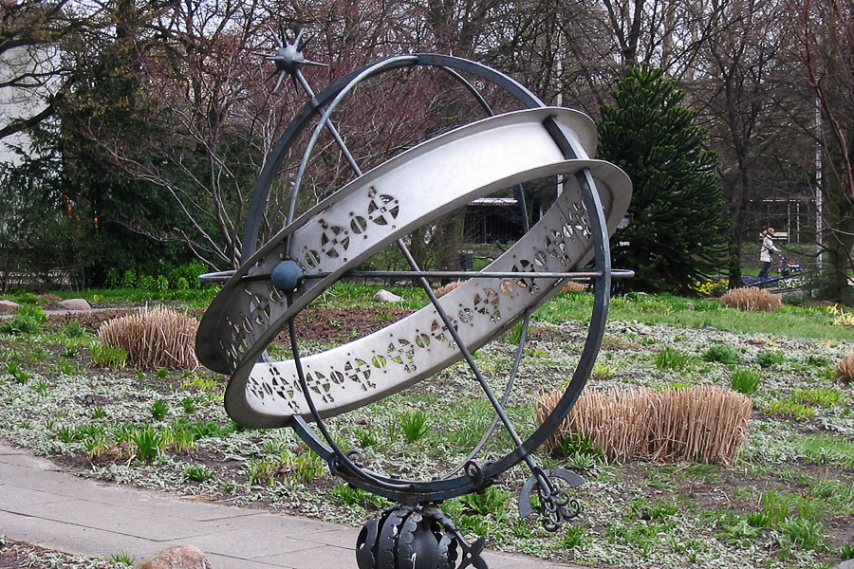
Notes:
Alter Botanischer Garten

Slide 15
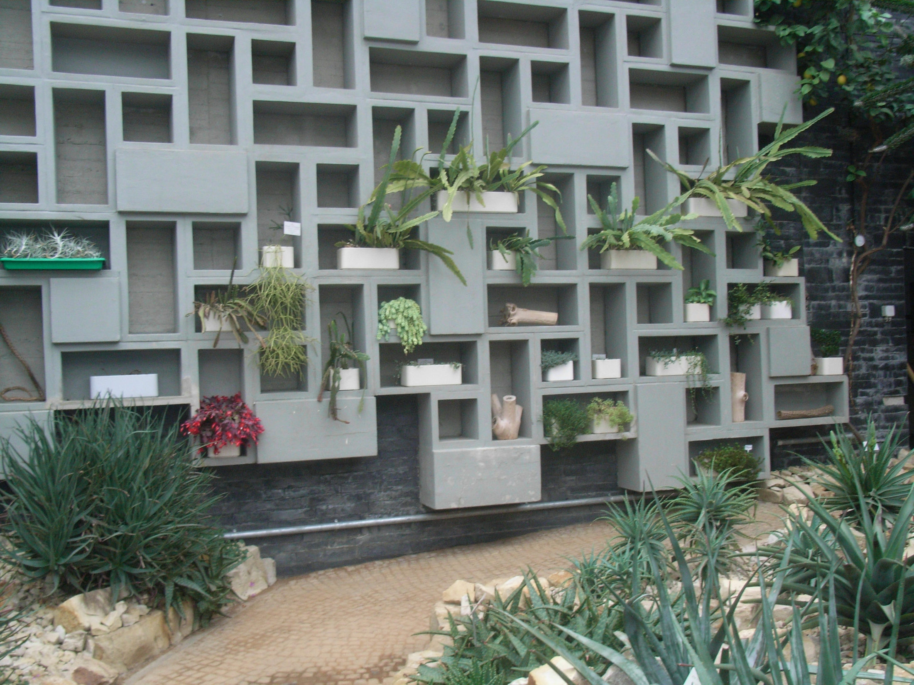
Notes:
Alter Botanischer Garten

Slide 16
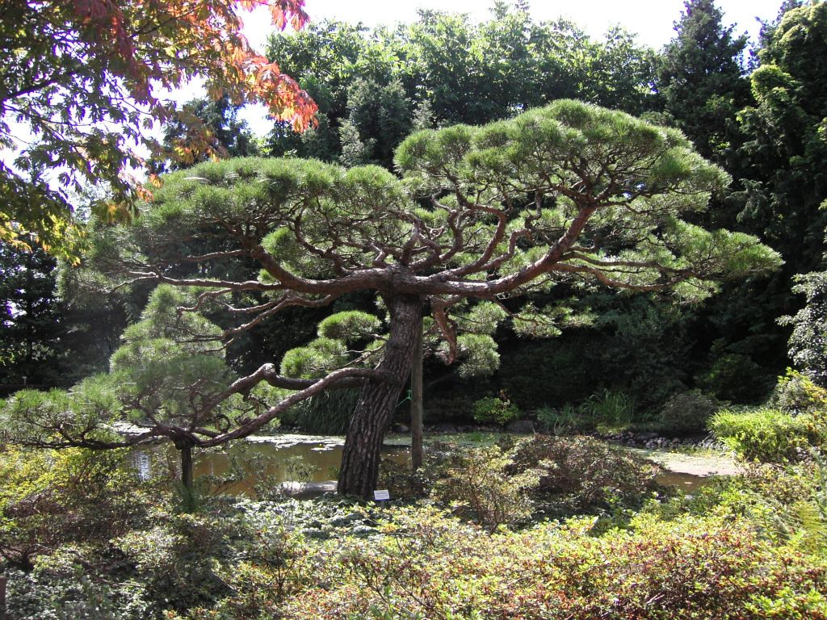
Notes:
Alter Botanischer Garten

Slide 17
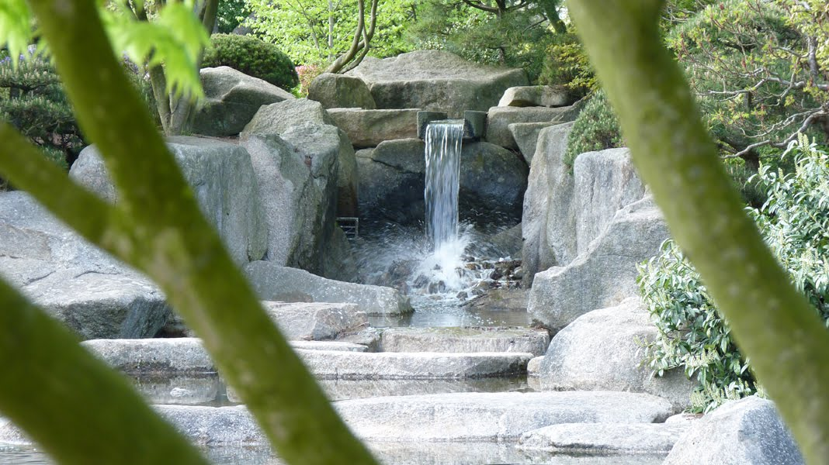

Slide 18
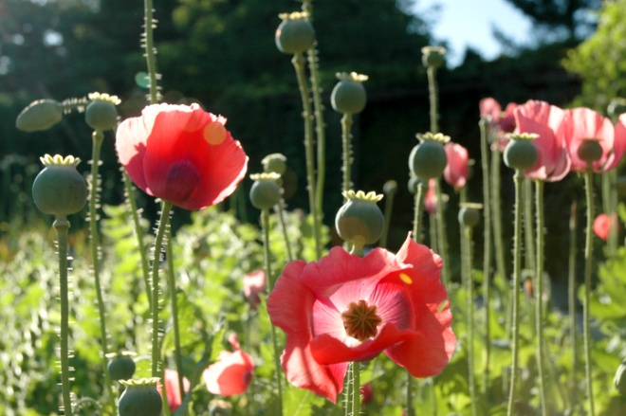
Notes:
Hamburg.--Botanischer Garten

Slide 19
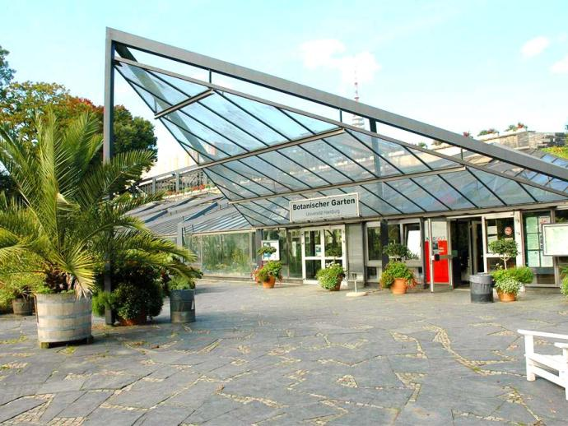
Notes:
Hamburg.--Botanischer Garten

Slide 20
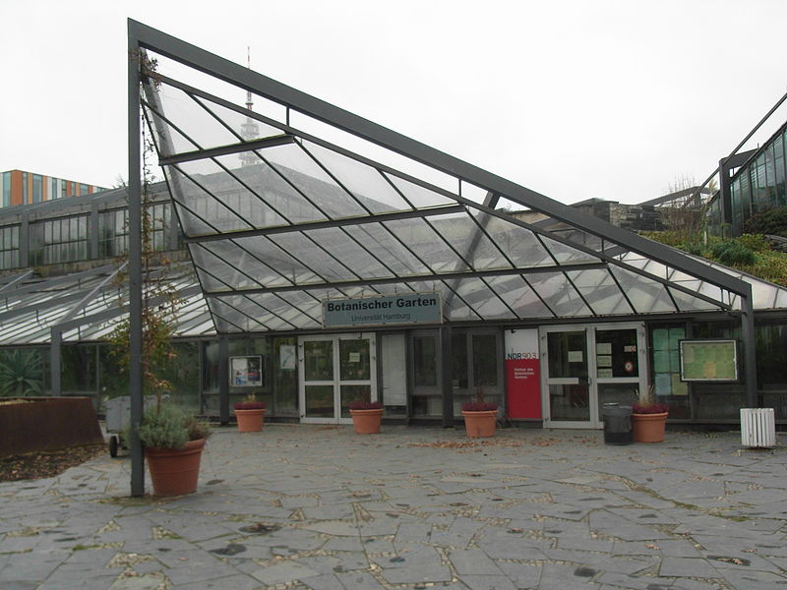
Notes:
Hamburg.--Alter_Botanischer_Garten_

Slide 21
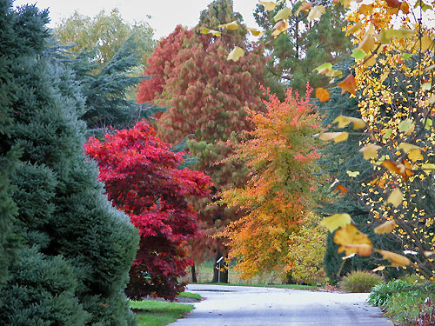
Notes:
Hamburg.--Botanischer Garten

Slide 22
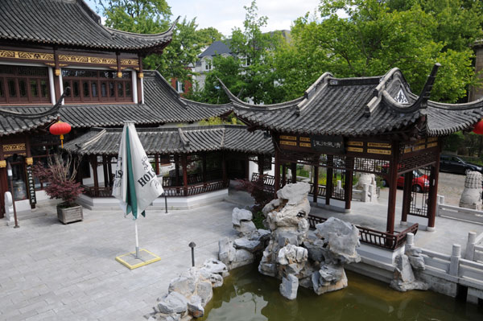
Notes:
Hamburg.--Botanischer Garten.-Chinese

Slide 23
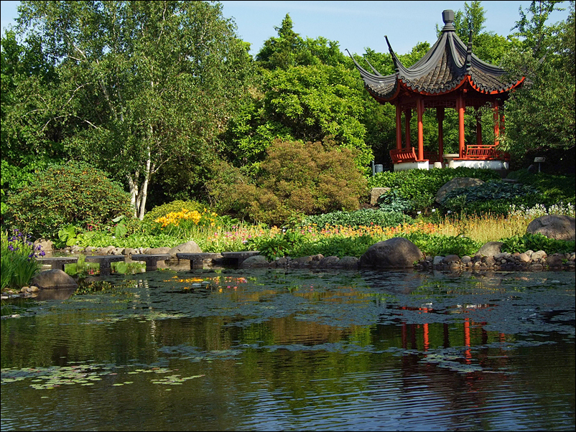
Notes:
Alter Botanischer Garten

Slide 24
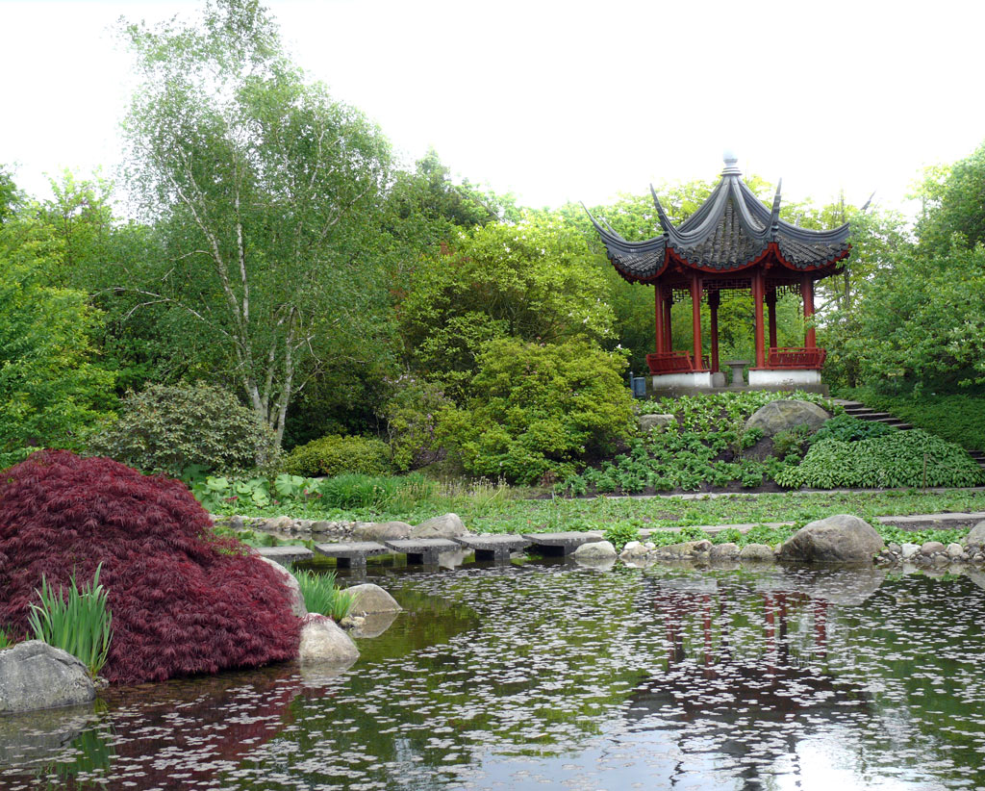
Notes:
Hamburg.-.Botanischer Garten

Slide 25
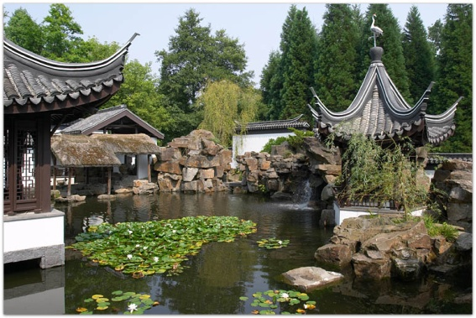
Notes:
Hamburg.--Botanischer Garten

Slide 26
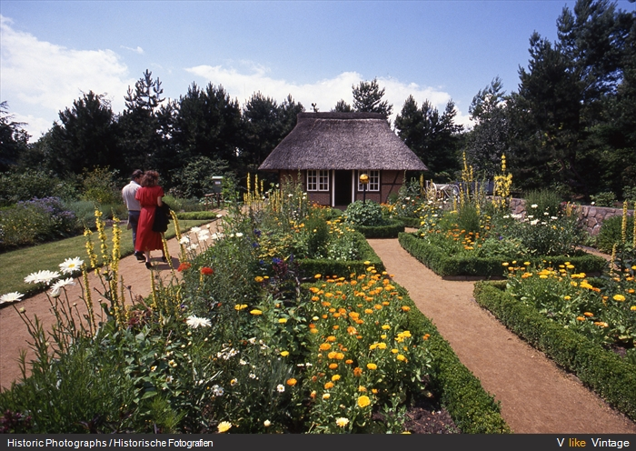
Notes:
Hamburg.-.Botanischer Garten

Slide 27
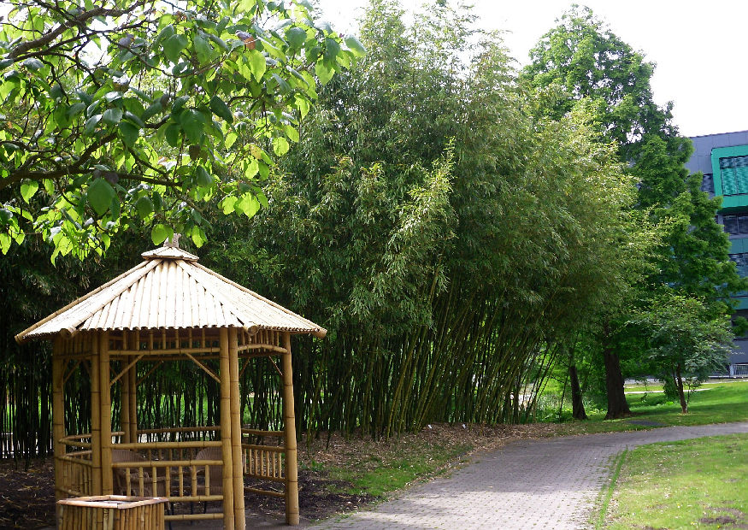
Notes:
Hamburg.-.Botanischer Garten.-Bambues

Slide 28
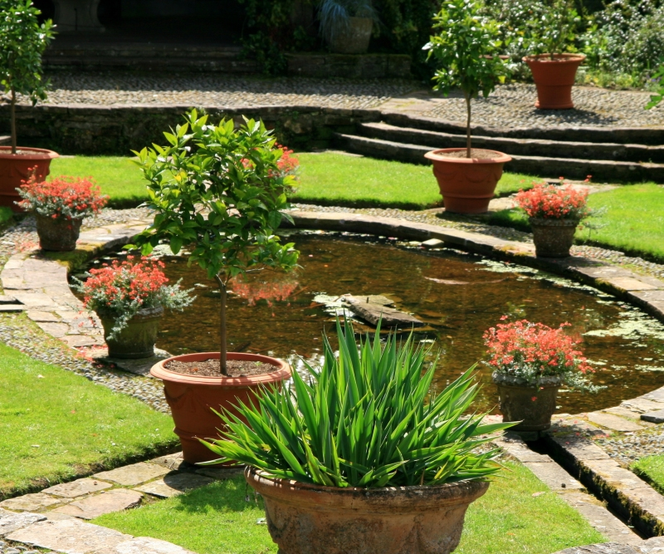
Notes:
Hamburg.-.Botanischer Garten

Slide 29
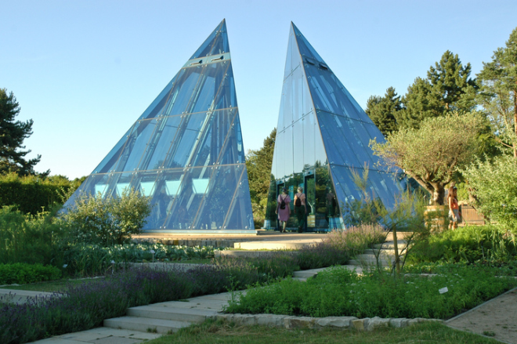
Notes:
Hamburg.-.Botanischer Garten

Slide 30
Hamburg.-.Stadtpark
El parque municipal es un bien público unas 60 hectáreas de parque en el distrito de Winterbourne , en el distrito norte de Hamburgo .
El parque abrió sus puertas en 1914, es considerado como un importante ejemplo de la conversión del jardín alemán y Landschaftsbaues de Volksgarten al Parque del Pueblo.
Durante la industrialización en el siglo XIX Hamburgo ha crecido y muchas áreas verdes dentro de la ciudad se habían construido.

Slide 31
Por lo tanto, el Senado y el Parlamento decidió en 1901 como compensación. Comprar el llamado Sierichschen bosquecillo y las tierras colindantes y su conversión en un parque de la ciudad.
Un comité del Senado fue creado y llevado a cabo en 1908 un concurso público, pero no dio su aprobación concepto viable.
En enero de 1909 el Ingeniero Jefe Sperber presentada en nombre del Senado, dos proyectos - constituye un paisaje de pintura y una variante geométrica fuerte - basado en los resultados de la competición.
En junio de 1909 fue profesor Fritz Schumacher nombrado jefe del departamento de construcción, y en enero de 1910, uno de los ciudadanos de Fritz Schumacher y Sperber Fritz presentó un proyecto desarrollado conjuntamente.

Slide 32
Cuatro años más tarde, el parque podría abrir a la terminación, pero todavía fue por otros catorce años.
La ejecución de la obras de jardinería y paisaje aquí era instrumental en 1918 en manos del primer director de la horticultura de Hamburgo Otto Linne .
En la Segunda Guerra Mundial antiaéreos posiciones en el parque de la ciudad fueron construidos, la madera parcialmente quemada y verde de vez en cuando.
La mayor parte de los edificios de los parques de la ciudad (incluyendo el ayuntamiento) fueron destruidos por los bombardeos.
Después de la guerra, hubo muchos años de refugios de campo duros.

Slide 33
Algunas áreas de los parques de la ciudad han sido renovadas, desmantelas las calles y paseos Park, no tiene necesidad de una reconstrucción del edificio destruido.
Hasta la adopción de las tareas de mantenimiento para el parque en 1995, que establece directrices para el cuidado y desarrollo del parque, esencialmente sólo se llevaron a cabo las actividades de mantenimiento.
2001 se basó Asociación para el cuidado y desarrollo de los parques en la asociación parque de la ciudad.
Los bosques Sierichsche del parque de la ciudad consta de 35 hectáreas que se plantan con crecimiento lento, heliófilas roble.

Slide 34
En el año 2008 en esta zona 300 árboles (arce, cerezo negro) fueron talados. 1000 como un reemplazo de roble, haya, olmo y tilos fueron plantados.
El Planetario de Hamburgo y varias tabernas ofrecen comida y entretenimiento en el parque de la ciudad.
En el escenario al aire libre cada año, albergando conciertos al aire libre.
El jardín de la cerveza "Schumacher" se encuentra en el City Park Pool.
En la "Isla del Amor" en los botes del lago se pueden alquilar.
En el parque de la ciudad todavía hay un área de crucero para gays - y bisexuales . Hombres.

Slide 35
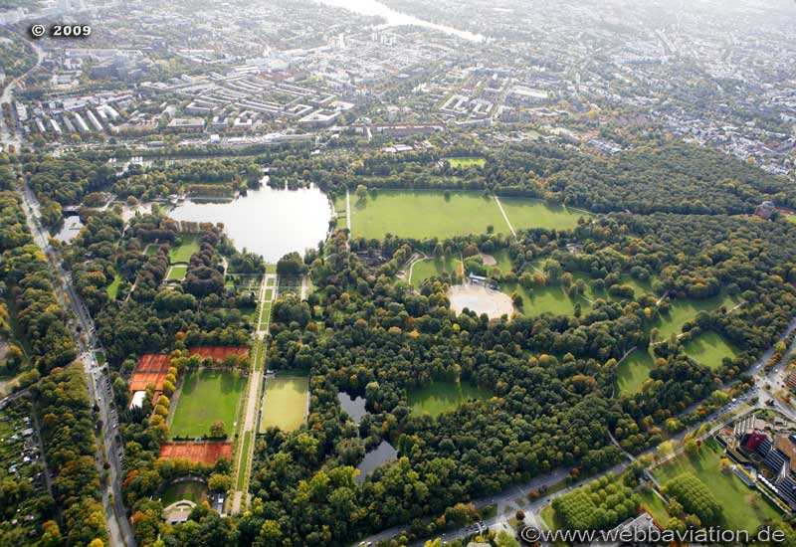
Notes:
Hamburg.-Stadtpark

Slide 36
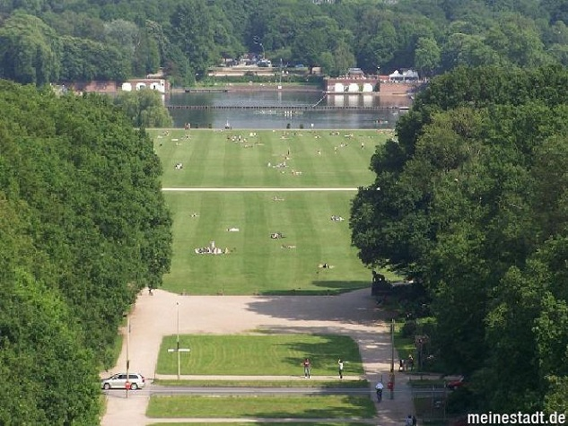
Notes:
Hamburg.-.Stadtpark

Slide 37
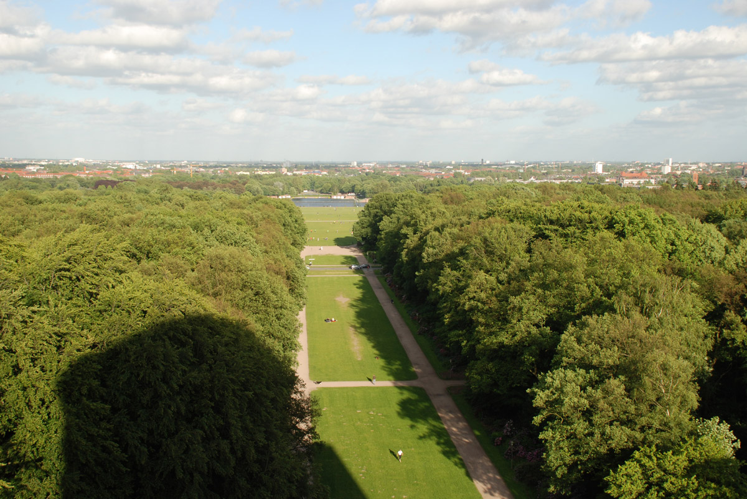
Notes:
Hamburg.-Stadtpark

Slide 38
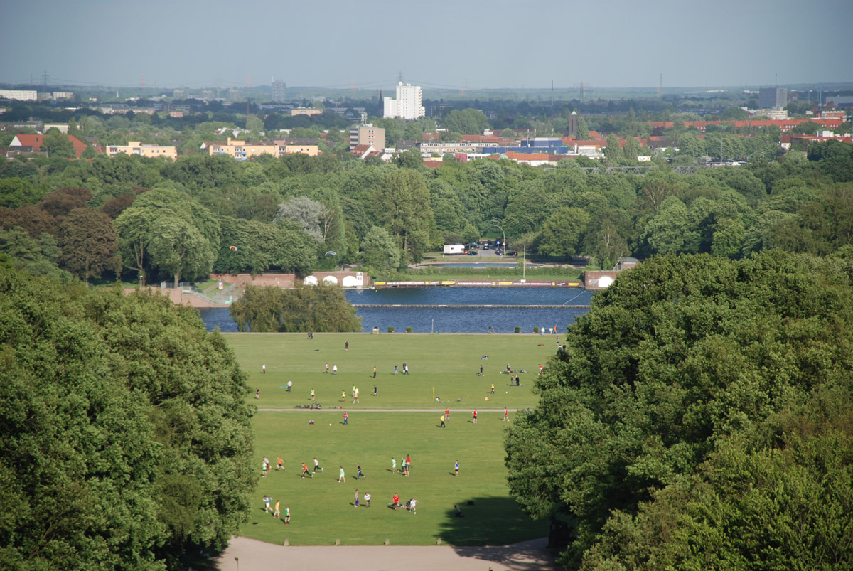
Notes:
Hamburg.-Stadtpark

Slide 39
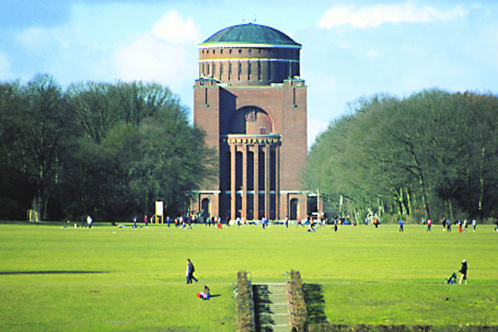
Notes:
Hamburg.—Stadtpark Planetarium

Slide 40
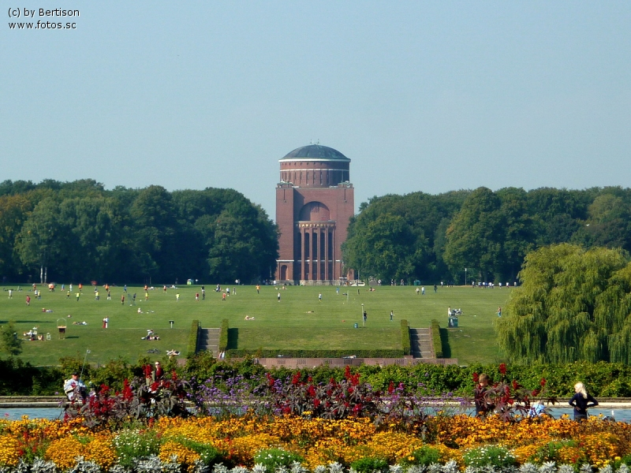
Notes:
Hamburg.-Stadtpark

Slide 41
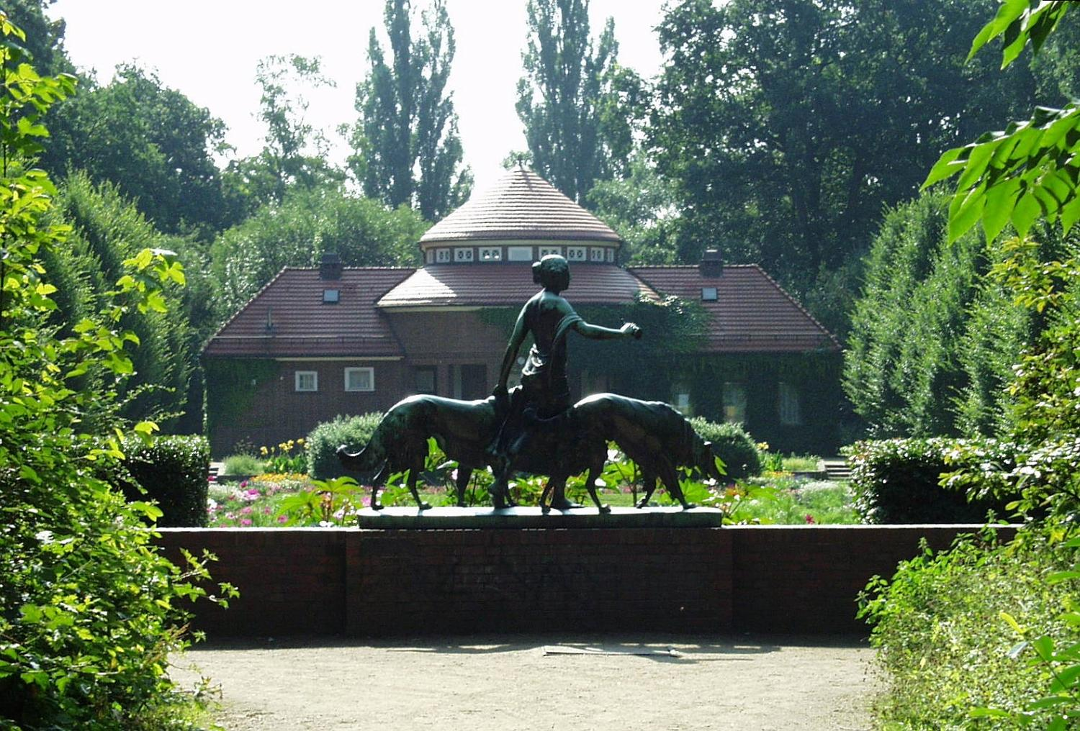
Notes:
Hamburg.-Stadtpark

Slide 42
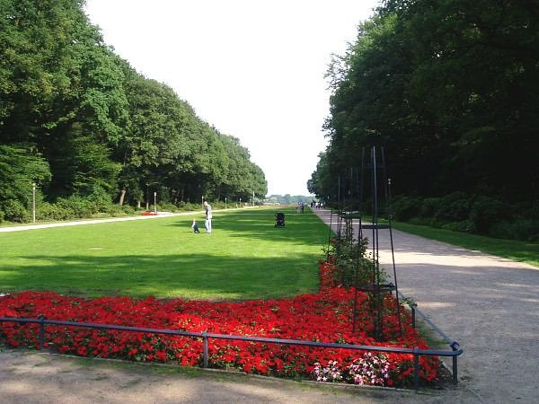
Notes:
Hamburg.-Stadtpark

Slide 43
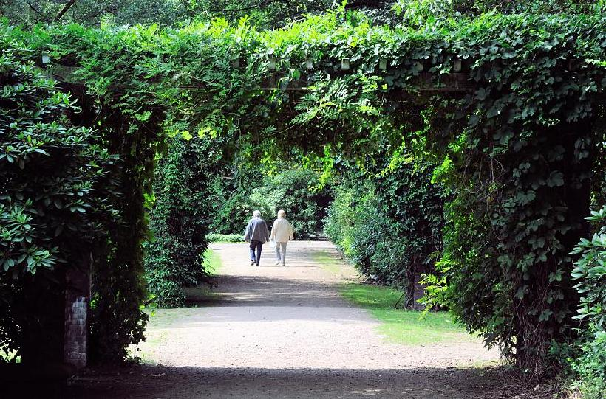
Notes:
Hamburg.-Stadtpark Entrance

Slide 44
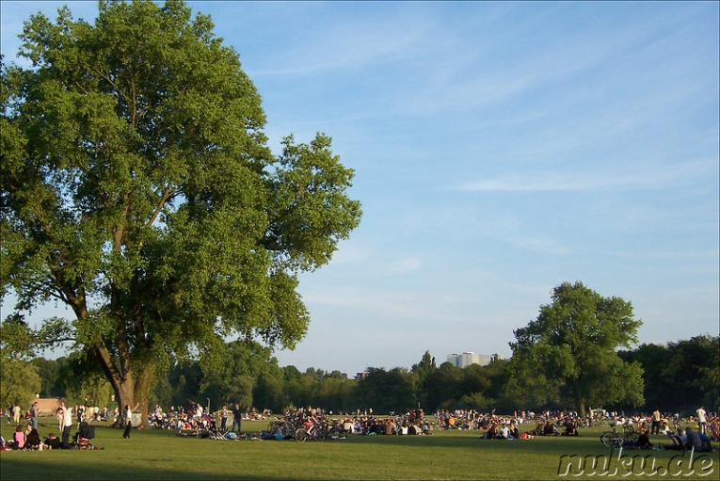
Notes:
Hamburg.-Stadtpark

Slide 45
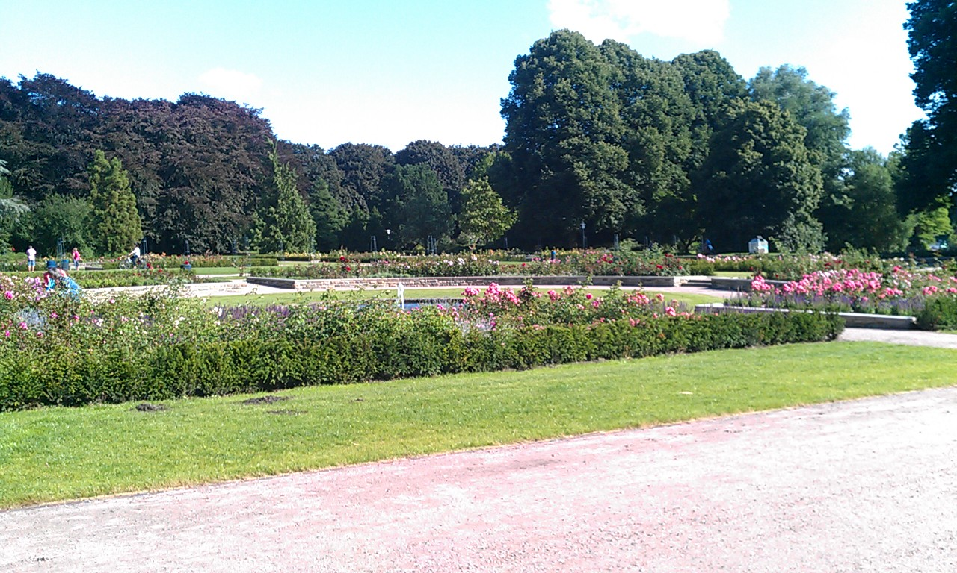
Notes:
Hamburg.-Stadtpark

Slide 46
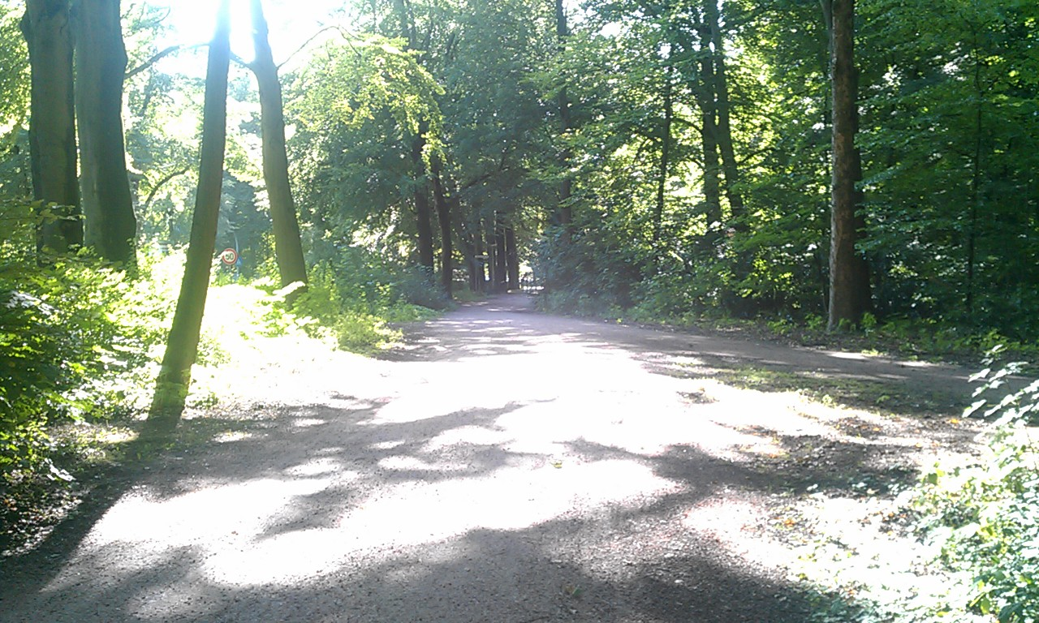
Notes:
Hamburg.-Stadtpark

Slide 47
Planten un Blomen in Hamburg
Planten un Blomen es un parque y jardín botánico de unas 47 Hectáreas de extensión en el corazón de Hamburgo, Alemania.
El nombre que tiene es en dialecto plattdeutsch que corresponde al alemán culto: „Pflanzen und Blumen“ (Plantas y Flores).
El fundador y primer director del Botanischen Gartens (Jardín Botánico) en el « Hamburger Wallanlagen » (Muros de terraplén de Hamburgo), fue Johann Georg Christian Lehmann, quién plantó el 6 de noviembre de 1821 un Platano de Indias, el primer árbol del parque, el cual aún permanece vivo actualmente en la entrada de la estación de tren Dammtor.

Slide 48
El parque es parte de un curso verde en arco junto a las estructuras aterraplenadas existentes alrededor del centro de la ciudad de Hamburgo y sigue los desniveles del terraplén existente en el siglo XIX.
El curso verde limita al "Binnenalster" por allí, entre Verbindungsbahn y Esplanade, desde el parque Gustav Mahler a la antigua puerta de la ciudad Dammtor.
Desde aquí se encuentra en el actual "Planten un Blomen" parte del Antiguo Jardín Botánico Alten Botanischen Gartens y el parque anular de los terraplenes « Wallringpark » (con los terraplenes grande y pequeño ) hasta la puerta Millerntor y más allá la calle en el "Alter Elbpark", con la colina que domina el río Elba y los embarcaderos junto a Stintfang.

Slide 49
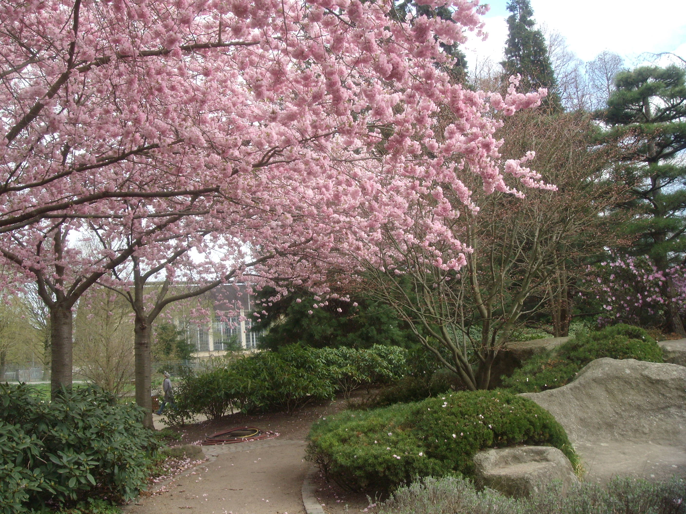
Notes:
Planten un Blomen in Hamburg

Slide 50
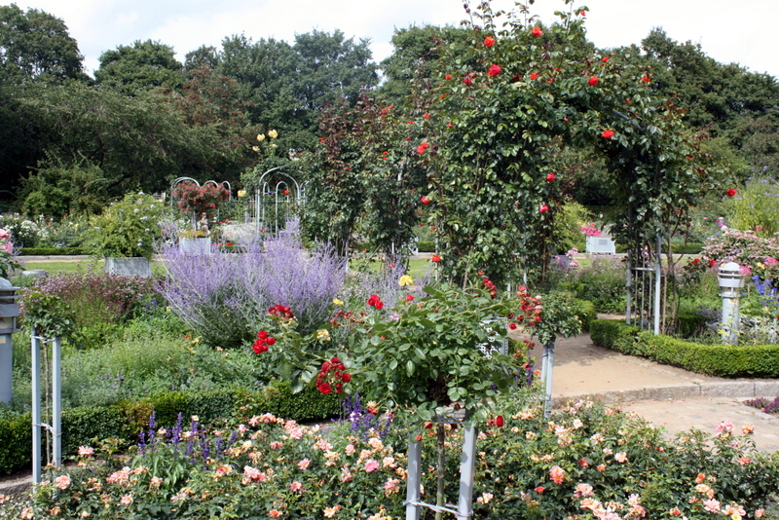
Notes:
Planten un Blomen in Hamburg

Slide 51
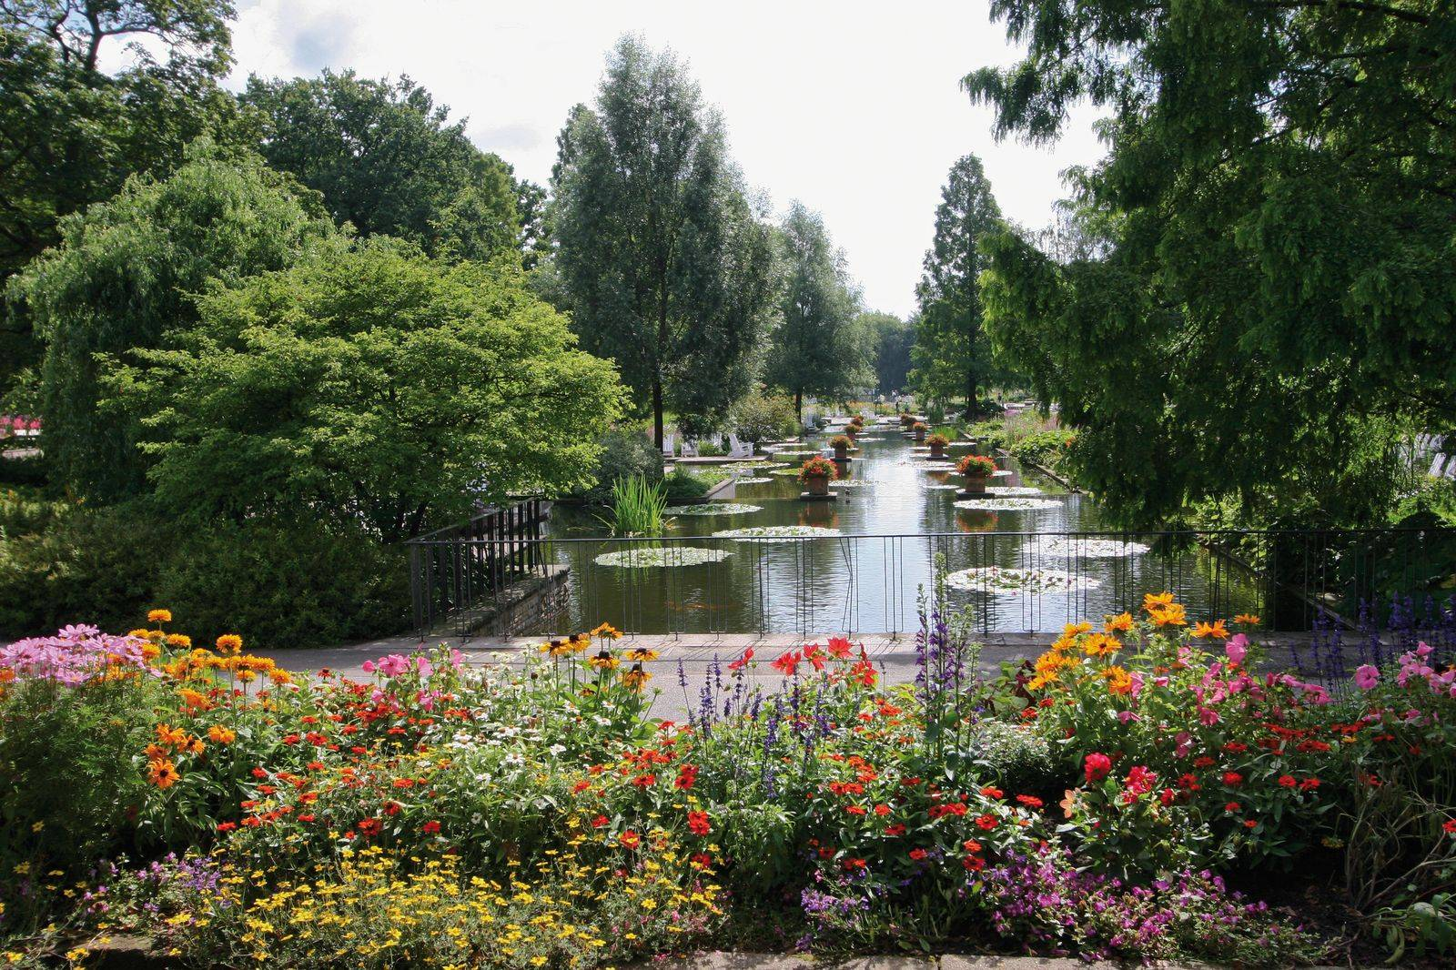
Notes:
Planten un Blomen in Hamburg

Slide 52
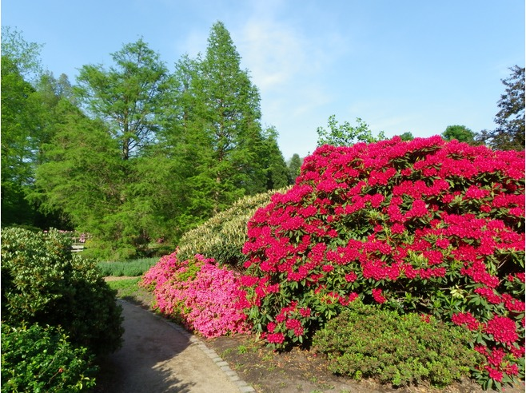
Notes:
Planten un Blomen in Hamburg

Slide 53
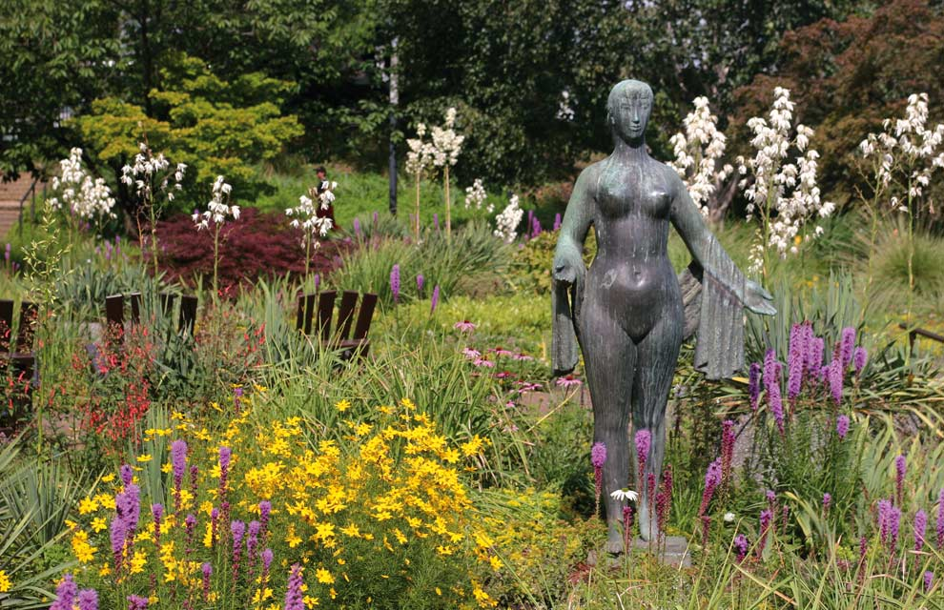
Notes:
Planten un Blomen in Hamburg

Slide 54
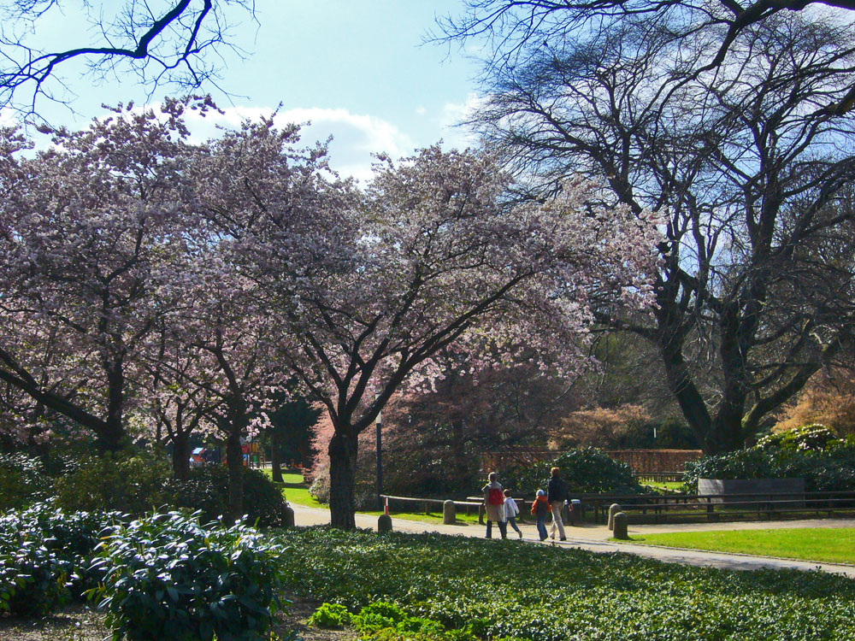
Notes:
Planten un Blomen in Hamburg

Slide 55
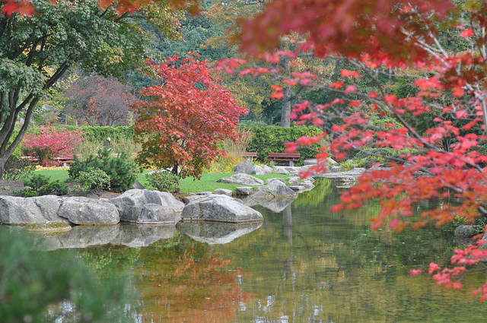
Notes:
Planten un Blomen in Hamburg

Slide 56
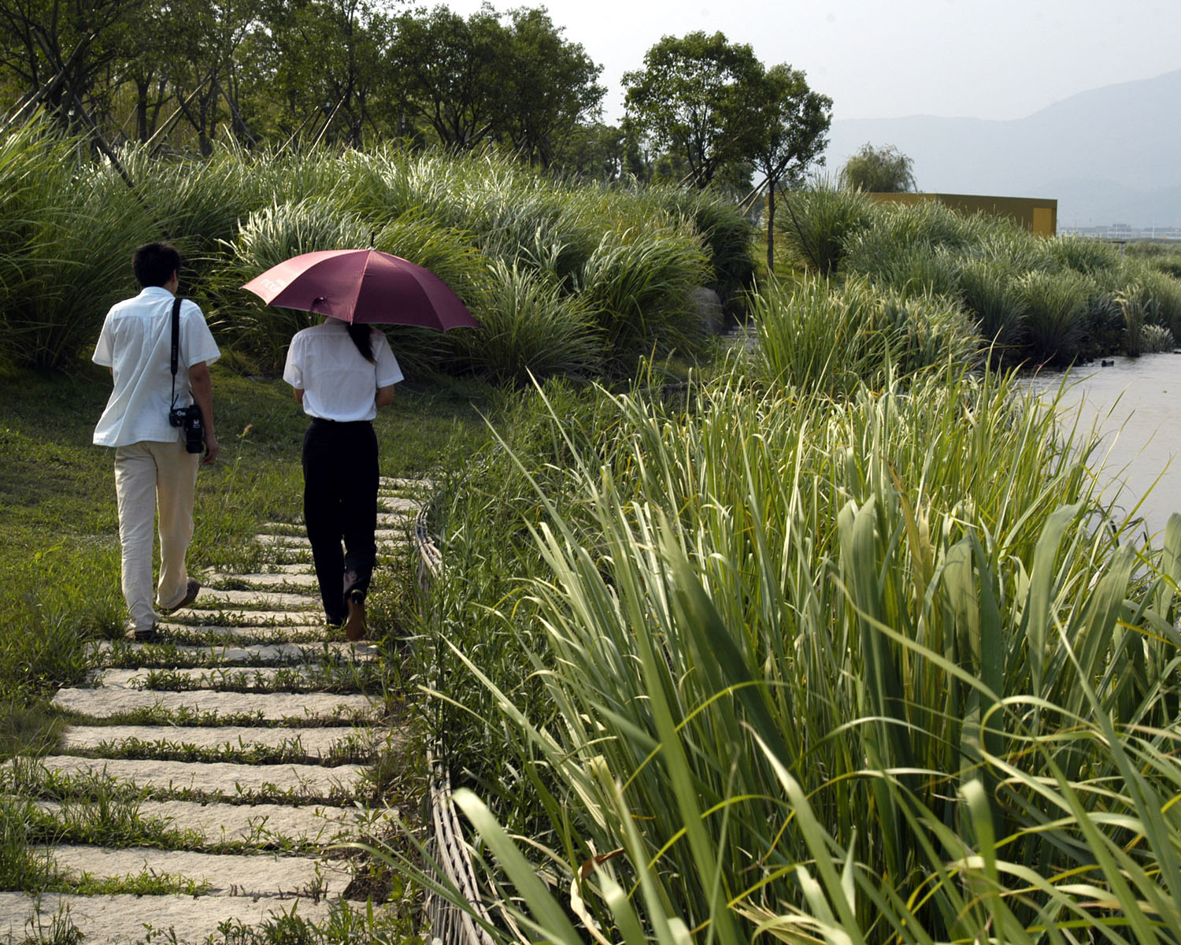
Notes:
Planten un Blomen in Hamburg

Slide 57
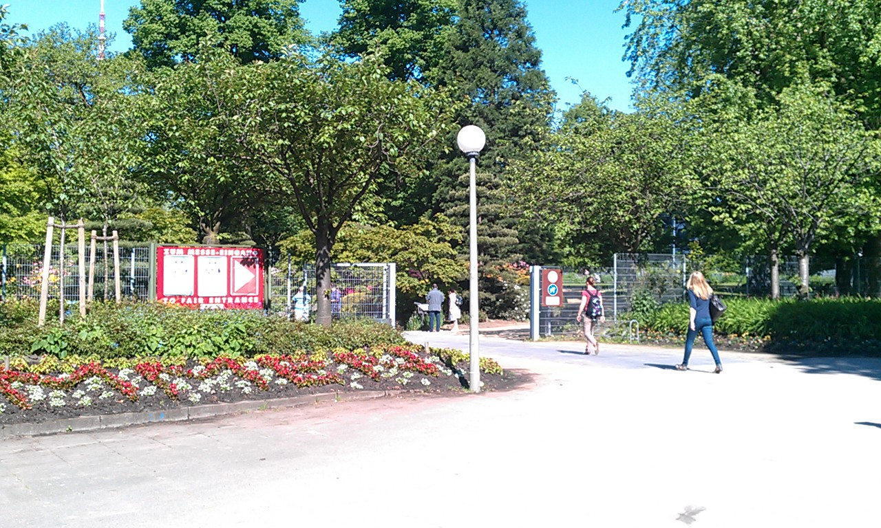
Notes:
Planten un Blomen in Hamburg

Slide 58
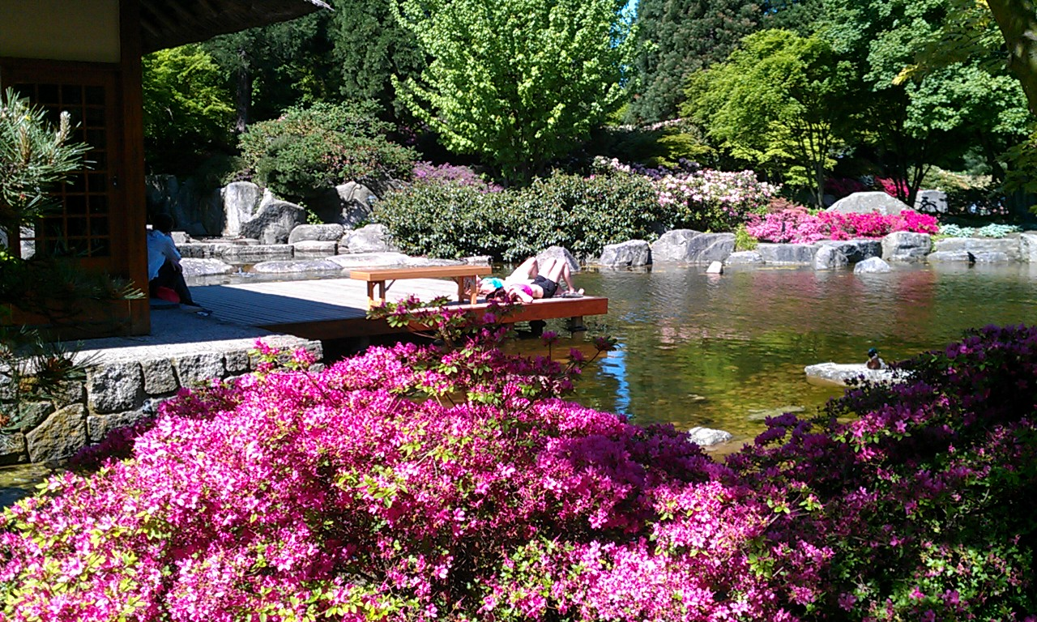
Notes:
Planten un Blomen in Hamburg

Slide 59
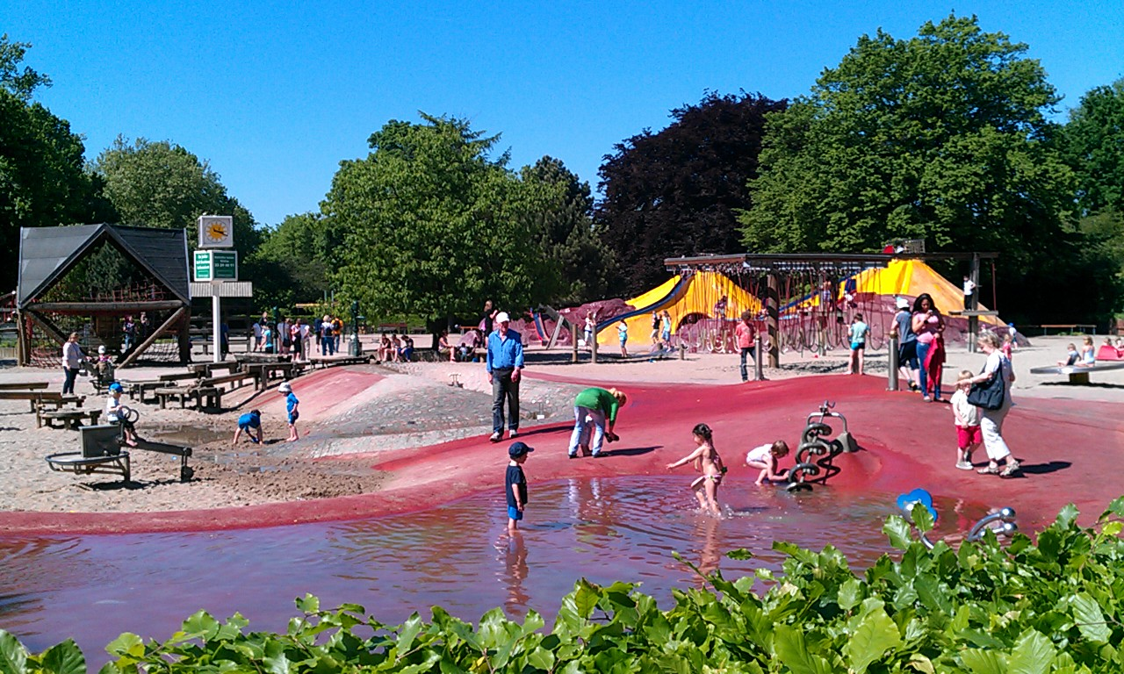
Notes:
Planten un Blomen in Hamburg

Slide 60
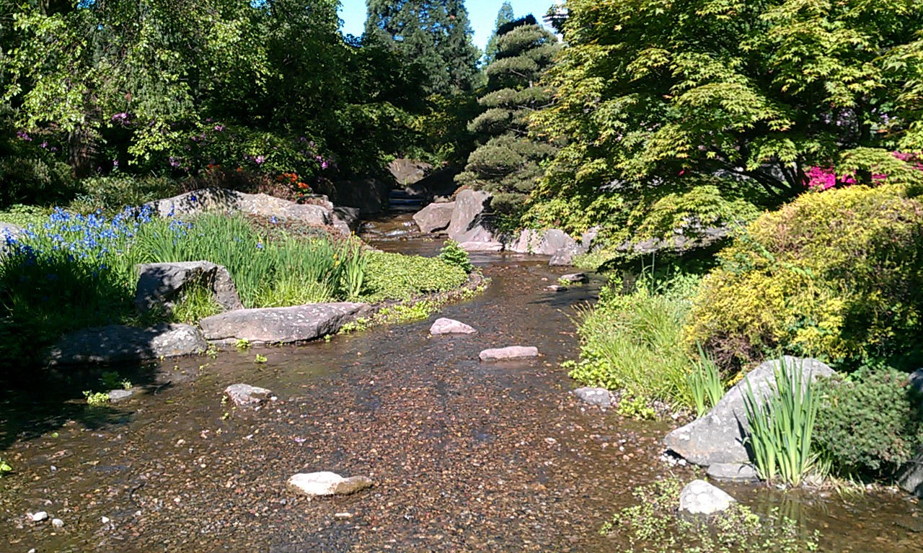
Notes:
Planten un Blomen in Hamburg

Slide 61
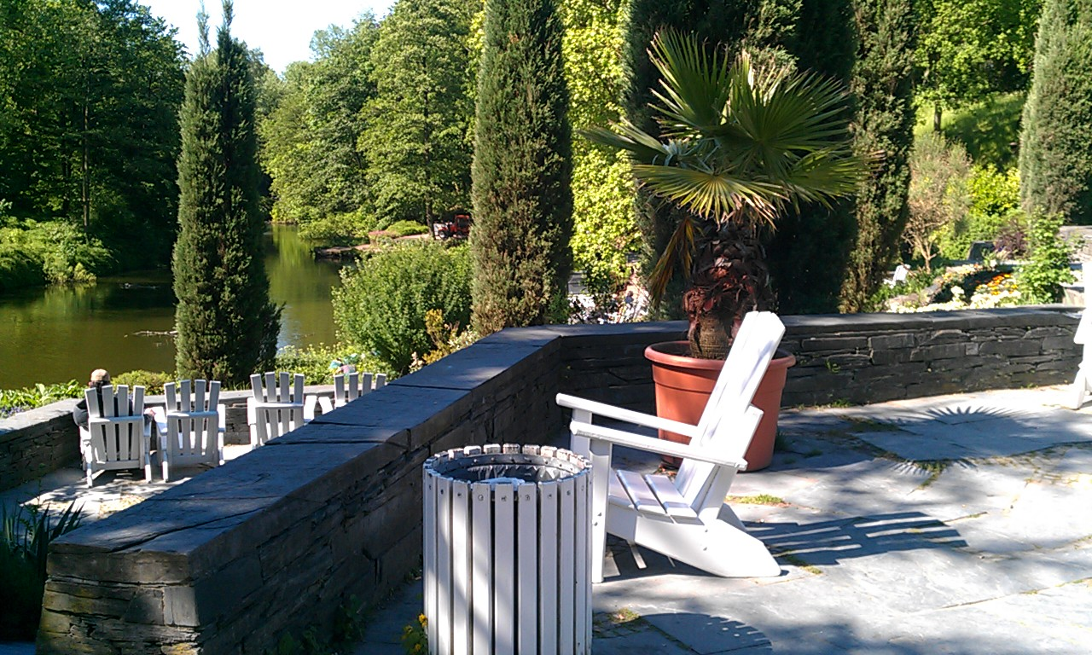
Notes:
Planten un Blomen in Hamburg

Slide 62
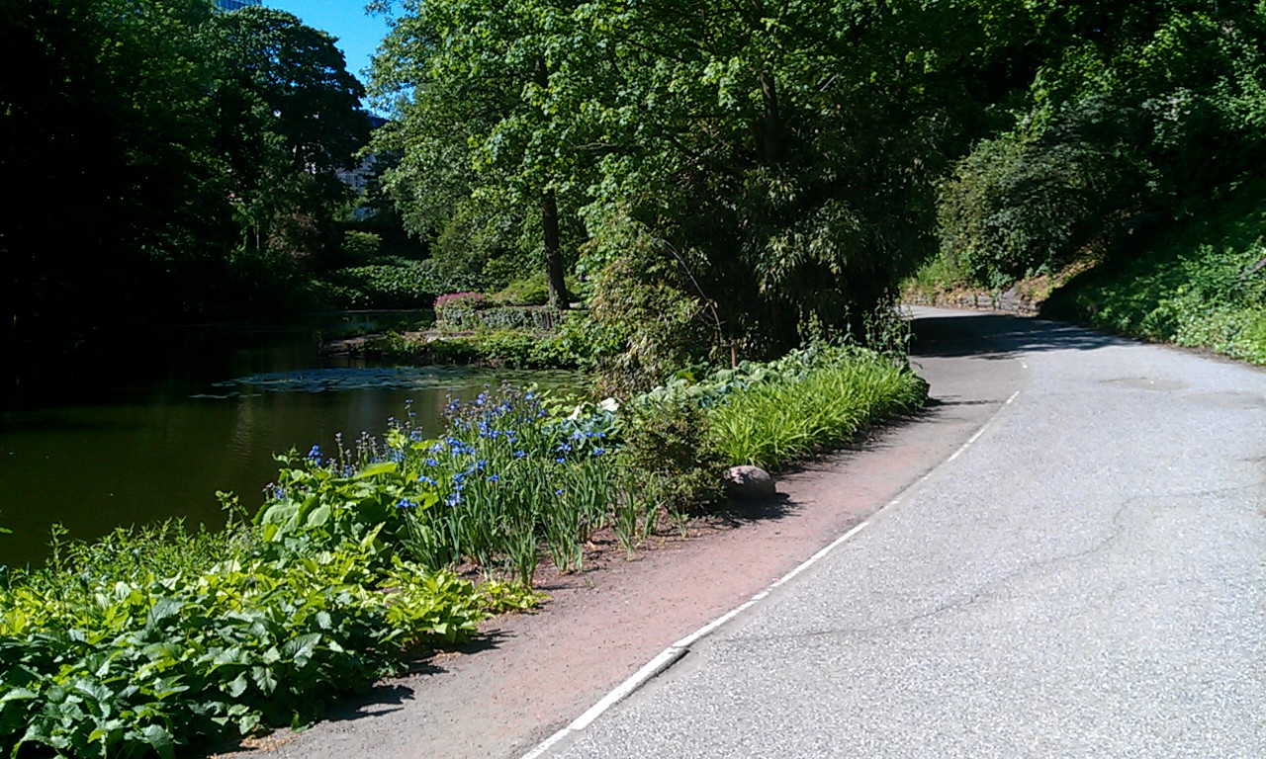
Notes:
Planten un Blomen in Hamburg

Slide 63

Notes:
Planten un Blomen in Hamburg

Slide 64

Notes:
Planten un Blomen in Hamburg

Slide 65

Notes:
Planten un Blomen in Hamburg

Slide 66

Notes:
Planten un Blomen in Hamburg

Slide 67

Notes:
Planten un Blomen in Hamburg

Slide 68

Notes:
Planten un Blomen in Hamburg

Slide 69

Notes:
Planten un Blomen in Hamburg

Slide 70

Notes:
Planten un Blomen in Hamburg

Slide 71

Notes:
Planten un Blomen in Hamburg
Hamburgo

Slide 72

Notes:
Hamburgo

Slide 73

Notes:
Hamburgo.-Innopark

Slide 74

Notes:
Hamburgo.-Innopark

Slide 75

Notes:
Hamburgo.-Parkfiction.-Sant Pauli

Slide 76
Herrenhausen en Hannover
Los jardines de Herrenhausen ( alemán : Herrenhäuser Gärten), ubicada en Baja Sajonia capital de Hannover se compone de la Gran Jardín (Grosser Garten), el Berggarten, el Georgengarten y la Welfengarten
Los jardines son una herencia de los Reyes de Hanover
El gran jardín siempre ha sido uno de los más distinguidos jardines barrocos formales de Europa, mientras que el Berggarten se ha transformado en los últimos años de un huerto simple en un gran jardín botánico con sus propios atractivos.

Slide 77
Tanto el Georgengarten y Welfengarten la han hecho en el estilo de los jardines ingléses , y ambos se consideran zonas populares de recreación para los residentes de Hanover.
La historia de los jardines se extiende por varios siglos, y siguen siendo una atracción popular en la actualidad.
El Gran Jardín
El gran jardín debe gran parte de su estética a Sophia de Hanover , que encargó el jardinero francés Martin Charbonnier.
Como su nombre lo indica, es de hecho un gran jardín, que comprende 50 hectáreas de césped, setos, caminos, y las estatuas dispuestas en estrictos patrones geométricos.

Slide 78
La pieza central del jardín que una vez fue el castillo de Herrenhausen, que sufrió grandes daños durante la Segunda Guerra Mundial (la Royal Air Force fueron solicitadas por la familia real británica no atacar el castillo, pero en realidad fue alcanzado por las bombas durante un ataque aéreo en 1943). Ruinas del castillo fueron casi completamente demolidas después de la guerra, una vez fuera de la escalera que conduce a la entrada del castillo fue rescatada de entre los escombros y se mudó al lado del edificio Orangerie donde se puede ver hoy en día.
En 2009, se decidió reconstruir el castillo. El trabajo está programado para ser terminado en 2012. el palacio de Herrenhausen fue reabierto el 17 de enero de 2013.

Slide 79
Cada verano, el gran jardín alberga una gran variedad de festivales. El "Festival de las Artes pequeñas" (Kleinkunstfestival) tiene lugar durante varios días y ofrece una amplia gama de manifestaciones artísticas, y el "pequeño festival en el Gran Jardín" (Kleines Fest im Großen Garten) se ha convertido firmemente arraigada como un punto culminante de la " Festival Semana de Herrenhausen "(Festwochen Herrenhausen). Por último, el jardín es el sitio de una organización internacional de fuegos artificiales competencia que se desarrolló a partir de una atracción local.
La "Etapa Estatal de Hannover" (Landesbühne Hannover) utiliza el Teatro Jardín de la Gran Jardín durante el verano, tanto para los musicales y otras obras de teatro .

Slide 80
Del mismo modo, el edificio que alberga el jardín de naranjos se utiliza para exposiciones de arte y actuaciones tanto de música clásica , conciertos matutinos se presentan en el vestíbulo .
El punto focal del jardín es la gran fuente que puede, con condiciones climáticas óptimas, alcanzar una altura máxima de 80 metros.
La fuente original se basaba en las ideas de Gottfried Leibniz y fue inaugurada en 1719 durante la visita de George I .
En 1721, alcanzó una altura de unos 35 m, que la convirtió en la fuente más alta en las cortes europeas. La fuente y las obras de bombeo se renovaron en 1860..

Slide 81
El gran jardín es también el sitio de una de las últimas obras de la artista Niki de Saint Phalle .
Se modificó la gruta de tres habitaciones en la sección noroeste de la huerta, que había servido de almacén en el siglo XVIII, mediante la adición de varios artículos, incluyendo cristales , minerales , vidrio y conchas marinas.
Entre 2001 y 2003, cuando la exposición se abrió, de Saint Phalle y sus compañeros de trabajo cubrían las paredes y el interior con mosaicos de vidrio moldeado y espejos.
Dos de las habitaciones se ramifican desde la sala central en forma de octágono, y en la pared frontal de cada uno de ellos es una estatua dentro de una pequeña recesión en la pared.

Slide 82
Intención de Saint Phalle para esta exposición es que los visitantes podían usar la gruta como un refugio fresco en los días calurosos de verano, mientras que al mismo tiempo está encantado por la decoración.
El Berggarten fue creado en 1666 como una huerta para el gran jardín en una colina al norte del Castillo Herrenhäuser.
Sofía de Hanover después transformó el Berggarten en un jardín de plantas exóticas, y en 1686 un conservatorio fue erigido.
El jardín sirvió una vez más de un propósito estético - se utiliza para experimentar con el cultivo de plantas nativas normalmente a las tierras del sur en el clima del norte de la Baja Sajonia.

Slide 83

Notes:
Hannover.-Herrenhausen Plan

Slide 84

Notes:
Grossen Herrenhauser Garten.-Hannover

Slide 85




Notes:
Grossen Herrenhauser Garten.-Hannover.-Antiguos planos

Slide 86

Notes:
Grossen Herrenhauser Garten.-Hannover

Slide 87

Notes:
Hannover.-Herrenhausen

Slide 88

Notes:
Hannover.-Herrenhausen Gardens

Slide 89

Notes:
Hannover.-Herrenhausen

Slide 90

Notes:
Hannover..Herrenhausen

Slide 91

Notes:
Herrenhausen

Slide 92

Notes:
Grossen Herrenhauser Garten.-Hannover

Slide 93

Notes:
Hannover.-Herrenhausen

Slide 94

Notes:
Herrenhausen

Slide 95

Notes:
Grossen Herrenhauser Garten.-Hannove

Slide 96

Notes:
Grossen Herrenhauser Garten.-Hannover

Slide 97

Notes:
Hannover.-Herrenhausen

Slide 98

Notes:
Herrenhausen

Slide 99

Notes:
Grossen Herrenhauser Garten.-Hannover

Slide 100

Notes:
Grossen Herrenhauser Garten.-Hannove

Slide 101

Notes:
Grossen Herrenhauser Garten.-Hannove

Slide 102

Notes:
Grossen Herrenhauser Garten.-Hannove

Slide 103

Notes:
Grossen Herrenhauser Garten.-Hannover

Slide 104

Notes:
Herrenhausen

Slide 105

Notes:
Grossen Herrenhauser Garten.-HannoveHerrenhausen

Slide 106

Notes:
Grossen Herrenhauser Garten.-Hannove

Slide 107

Notes:
Grossen Herrenhauser Garten.-Hannover

Slide 108

Notes:
Grossen Herrenhauser Garten.-Hannover

Slide 109

Notes:
Grossen Herrenhauser Garten.-Hannover

Slide 110

Notes:
Grossen Herrenhauser Garten.-Hannover

Slide 111

Notes:
Grossen Herrenhauser Garten.-Hannover

Slide 112

Notes:
Grossen Herrenhauser Garten.-Hannover

Slide 113

Notes:
Grossen Herrenhauser Garten.-Hannover

